Slide 1
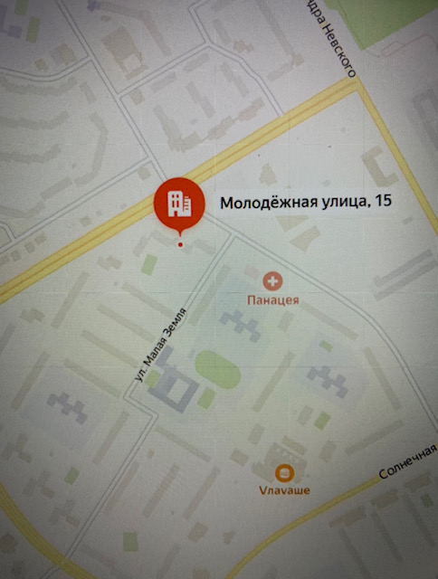
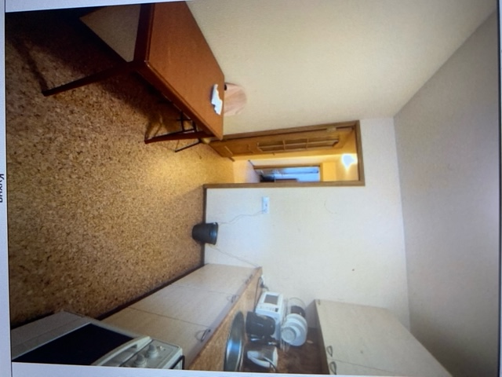
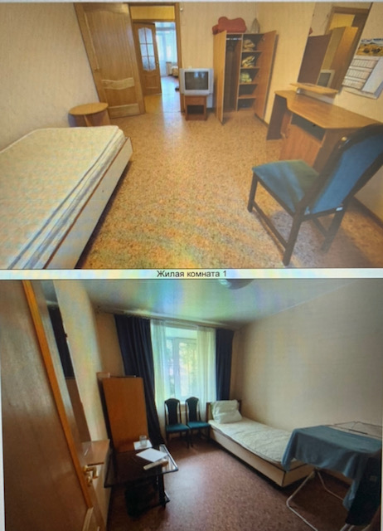
Трехкомнатная квартира, общей площадью 58,4 кв. м, расположенная по адресу: Россия, Ленинградская область, г. Сосновый Бор, ул. Молодежная, дом 15, кв 85 принадлежащая АО «Атомэнергопроект».
Квартира
Открытый аукцион на повышение в электронной форме, начальная стоимость 6,590 млн. руб., шаг аукциона 50 тыс. руб., размер задатка 0,659 млн. руб., период приема заявок до 09.00 05.09.2022
Площадь: 58,4 кв.м.
Право: АО «Атомэнергопроект»
выписка № 47:15:0101003:198-47/097/2021-2
от 30.08.2021
Кадастровый паспорт: № 77/501/14-1271853 от 22.12.2014
Кадастровый номер: 47:15:0101003:198
Обременения: не зарегистрировано
Этаж: 4/5
Год постройки: 1976
Тип планировки: массовое жилье, Сов. застройки
Материал стен: кирпич
Плита: газовая
Лоджия
Инженерные коммуникации (мощности)
Электричество: есть
Водоснабжение: центральное
Канализация: центральная
Теплоснабжение: центральное
Газоснабжение: центральное
Фото актива
Контактная информация
Лучников Константин Вадимович,
тел.: 8 910 393 01 10 тел. +7(831) 421-79-00, доб 224-88
E-mail: k.luchnikov@ase-ec.ru
Ссылка на atomproperty.ru и ЭТП: https://atomproperty.ru/sale/72356/ ЭТП Фабрикант: https://www.fabrikant.ru/trades/corporate/AuctionSeller/?action=view&id=21545#lot_1 №2949420
Фото актива

